Slide 1

Ajouter une ligne en fin de tableau
Ajouter une ligne en milieu de tableau
Ajouter une ligne en milieu de tableau par raccourci clavier
Supprimer une ligne dans un tableau
Supprimer une ligne dans un tableau par raccourci clavier
Ajouter une colonne en milieu de tableau
Ajouter une colonne en milieu de tableau par raccourci clavier
Ajouter une colonne en fin de tableau
Programme de cours
TABLEAU STRUCTURÉ
UTILISATION

Slide 2

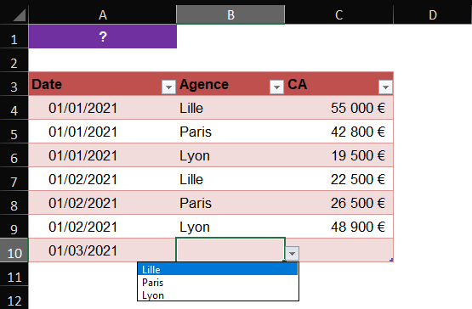
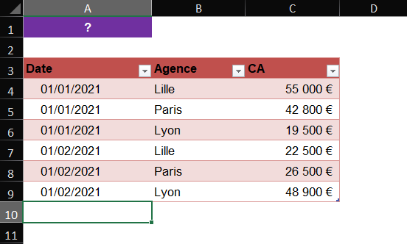
TABLEAU STRUCTURÉ
Ajouter une ligne en fin de tableau…
Cliquer dans la dernière cellule du tableau structuré puis appuyer sur la touche Tabulation
Il est également possible de cliquer dans la première cellule de la ligne vide, de commencer la saisie puis d’utiliser la touche Tabulation pour accéder à la cellule adjacente
Touche Tabulation

Slide 3
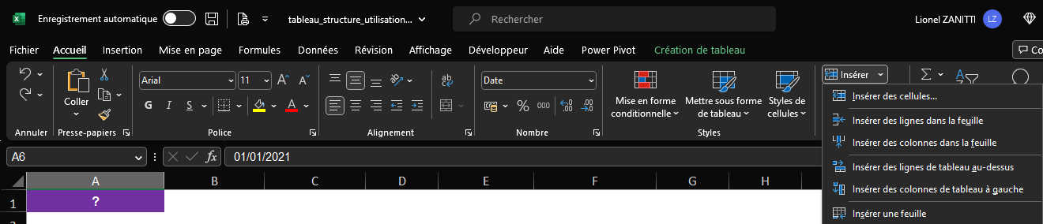
TABLEAU STRUCTURÉ
Ajouter une ligne en milieu de tableau…
Cliquer dans l’une des cellules appartenant à la ligne appropriée
Sélectionner l’onglet Accueil, dérouler l’outil Insérer puis cliquer sur Insérer des lignes de tableau au-dessus

Slide 4
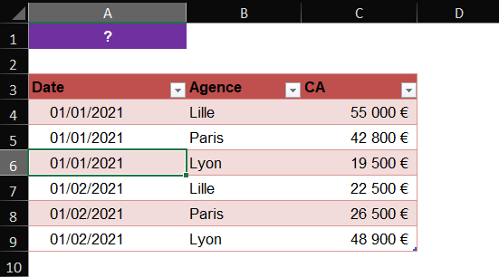
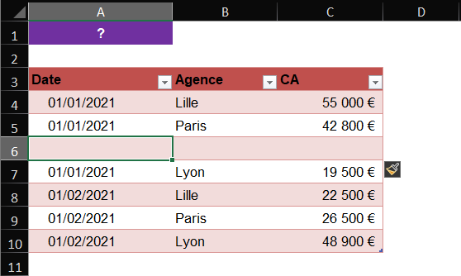
TABLEAU STRUCTURÉ
La ligne sera insérée au dessus de la ligne contenant la cellule
Avant l’insertion
Après l’insertion

Slide 5
TABLEAU STRUCTURÉ
Ajouter une ligne en milieu de tableau par raccourci clavier…
Cliquer dans l’une des cellules appartenant à la ligne appropriée
Utiliser le raccourci CTRL + +

Slide 6
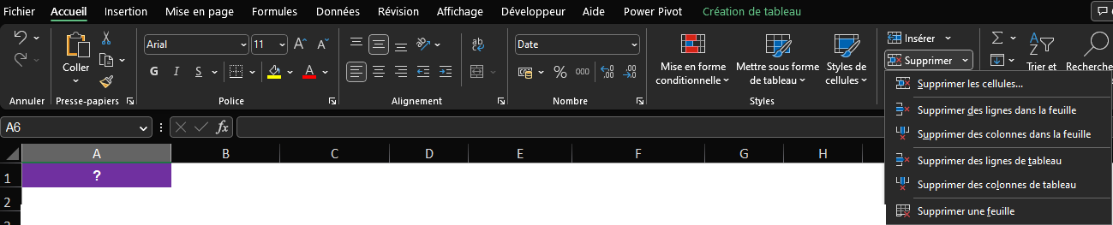
TABLEAU STRUCTURÉ
Supprimer une ligne dans un tableau…
Cliquer dans l’une des cellules appartenant à la ligne à supprimer
Sélectionner l’onglet Accueil, dérouler l’outil Supprimer puis cliquer sur Supprimer des lignes de tableau

Slide 7
TABLEAU STRUCTURÉ
Supprimer une ligne dans un tableau par raccourci clavier…
Cliquer dans l’une des cellules appartenant à la ligne appropriée
Utiliser le raccourci CTRL + -

Slide 8
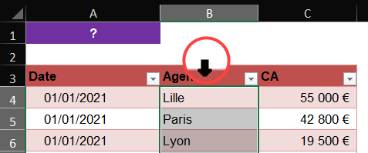
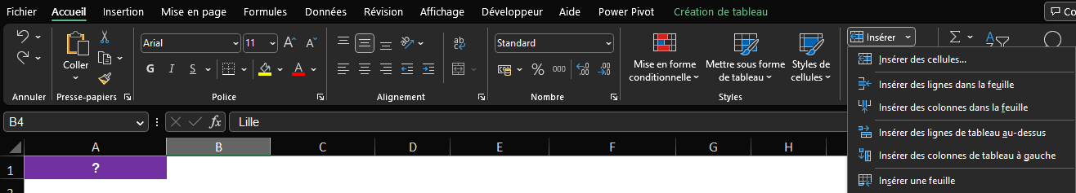
TABLEAU STRUCTURÉ
Ajouter une colonne en milieu de tableau…
Sélectionner la colonne appropriée en plaçant le pointeur de la souris au sommet de la colonne puis en cliquant
Sélectionner l’onglet Accueil, dérouler l’outil Insérer puis cliquer sur Insérer des colonnes de tableau à gauche

Slide 9
TABLEAU STRUCTURÉ
Ajouter une colonne en milieu de tableau par raccourci clavier…
Sélectionner la colonne appropriée
Utiliser le raccourci CTRL + +

Slide 10
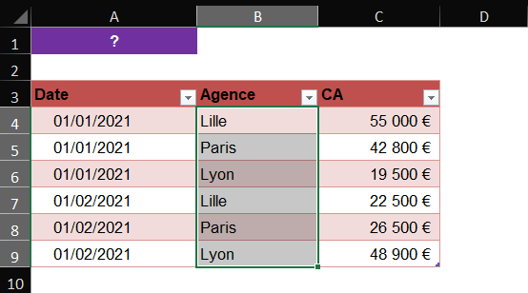
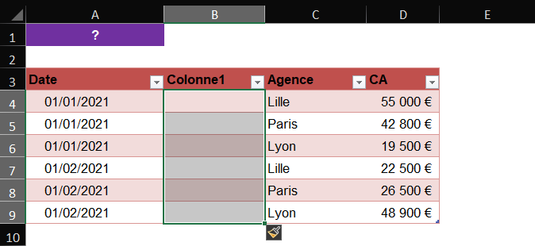
TABLEAU STRUCTURÉ
La colonne sera insérée à gauche de la colonne sélectionnée
Avant l’insertion
Après l’insertion

Slide 11
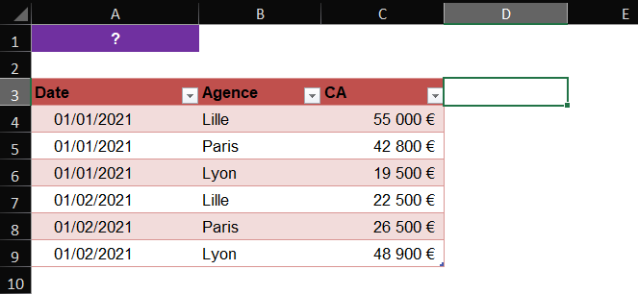
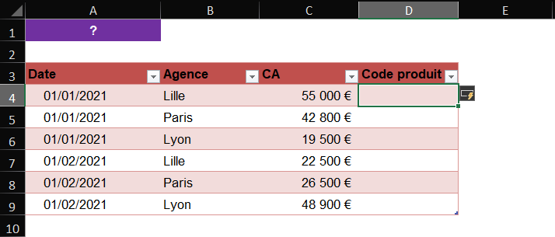
TABLEAU STRUCTURÉ
Ajouter une colonne en fin de tableau…
Cliquer dans la cellule située à droite de la dernière colonne puis saisir le titre de la colonne
La colonne s’insère automatiquement dans le tableau structuré

